Slide 1


Experience Builder
Criando Widget Customizado
10/11/2023

Slide 2

Glossário
O que é o Experience Builder

Slide 3
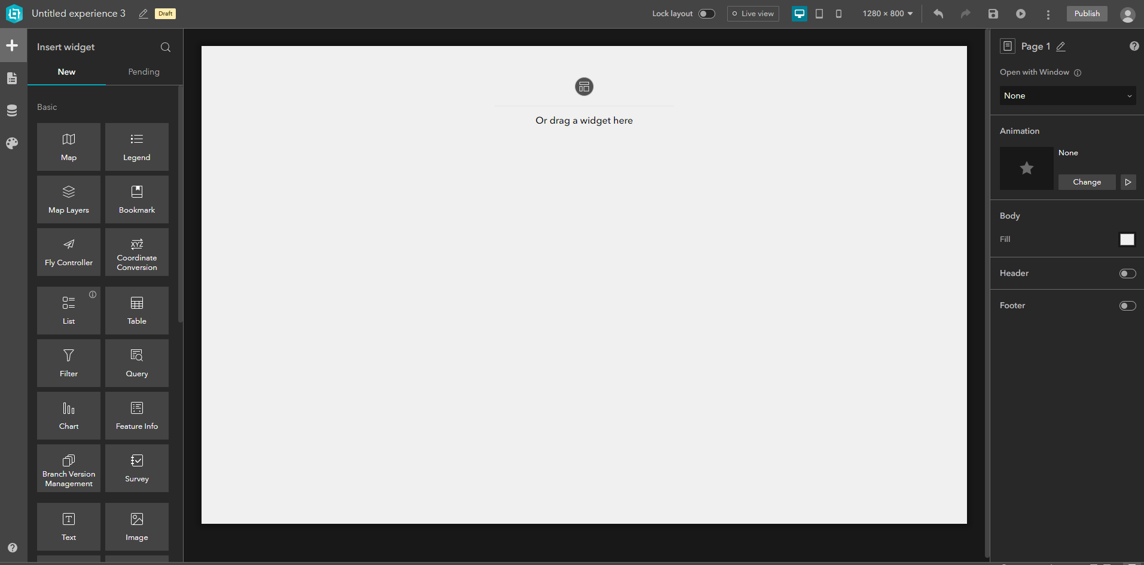
O que é o Experience Builder
Ferramenta da ESRI para criar aplicações web sem escrever código

Slide 4
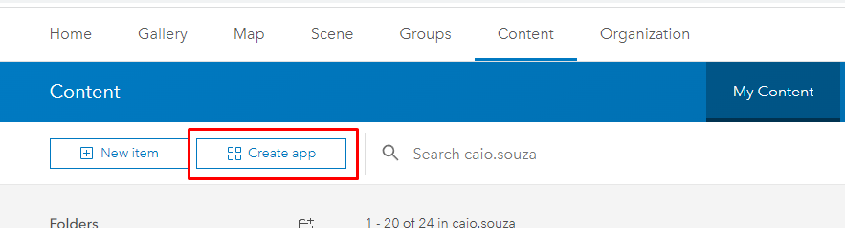
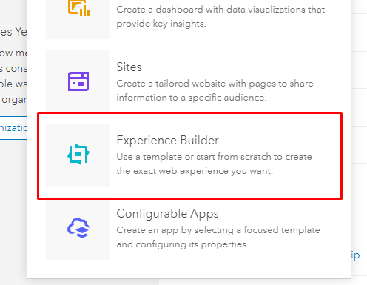
O que é o Experience Builder
Abrindo ExB no Portal

Slide 5
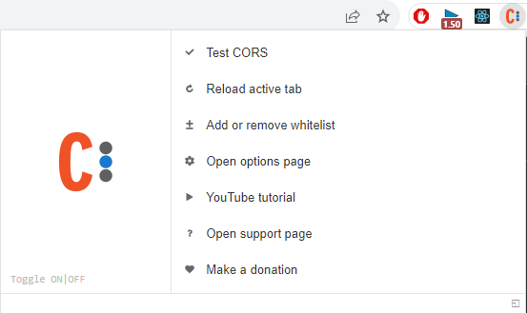
Configurando Ambiente Local
Configurando Ambiente Local
Download SDK: https://developers.arcgis.com/downloads/#arcgis-experience-builder
Manual de instalação:
https://developers.arcgis.com/experience-builder/guide/install-guide/
Importante ter o CORS Unblock ou outra extensão para conseguir acessar o Experience Builder local

Slide 6
Tecnologias Utilizadas pelo Experience Builder
Typescript
React
Jimu
Framework do Experience Builder, utilizada para interagir com outros widgets ou data source, Javascript Maps SDK, componentes de UI Documentação: https://developers.arcgis.com/experience-builder/api-reference/

Slide 7
Resumo React.js
JSX
Componentes
Props
State
Lifecycle hooks

Slide 8
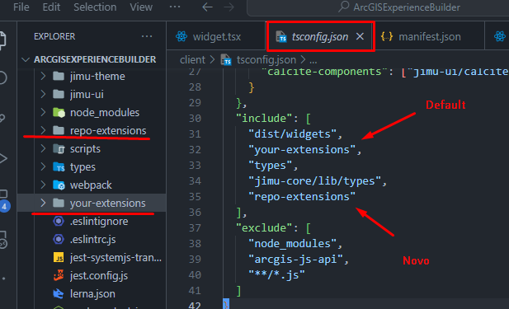
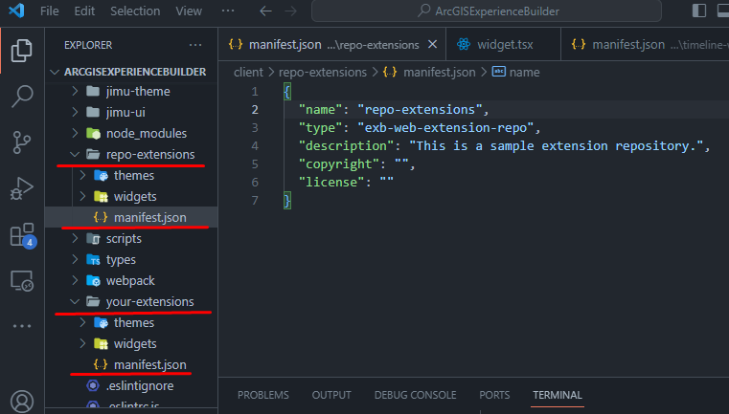
Estrutura de Arquivos
Incluindo Pastas com Widgets Customizados
Declarando pasta no tsconfig.json
Arquivo manifest.json para o repositório

Slide 9
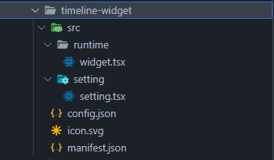
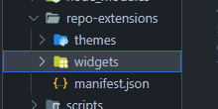
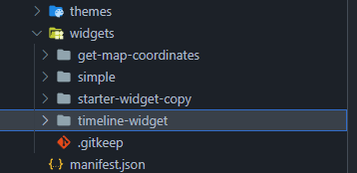
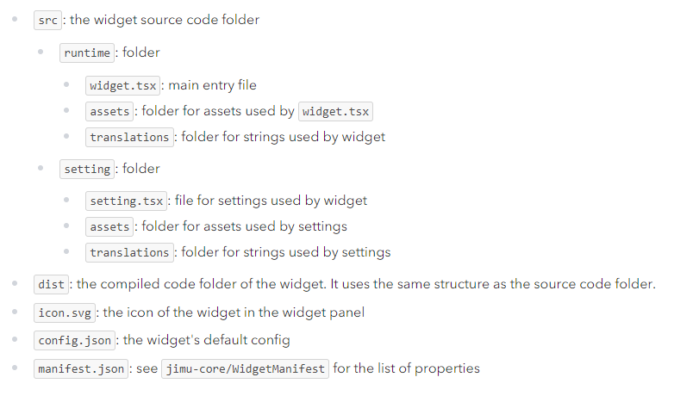
Estrutura de Arquivos
Estrutura das pastas do repositório
Estrutura do framework (pastas, arquivos e manifest.json):

Slide 10
Criando Widget Customizado
Iniciar widget.tsx
Adicionar jimu-arcgis na dependency do manifest.json
Adicionar Componentes UI
Iniciar config.tsx (adicionar arquivo config.json)
Acessar o JimuMapView no widget.tsx

Slide 11
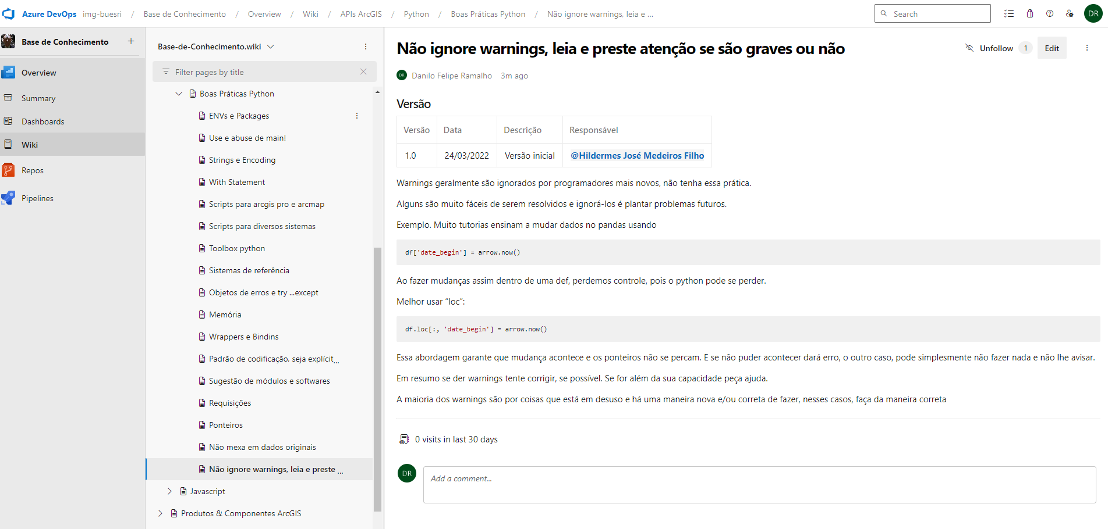
Guia Boas Práticas Python
Migração completa dos 17 itens do Word para Base de Conhecimento no Wiki
https://dev.azure.com/img-buesri/Base%20de%20Conhecimento/_wiki/wikis/Base-de-Conhecimento.wiki/1516/Boas-Pr%C3%A1ticas-Python

Slide 12
Guia Boas Práticas Python
Migração completa dos 17 itens do Word para Base de Conhecimento no Wiki
https://dev.azure.com/img-buesri/Base%20de%20Conhecimento/_wiki/wikis/Base-de-Conhecimento.wiki/1516/Boas-Pr%C3%A1ticas-Python

Slide 13
Guia Boas Práticas Python
Migração completa dos 17 itens do Word para Base de Conhecimento no Wiki
https://dev.azure.com/img-buesri/Base%20de%20Conhecimento/_wiki/wikis/Base-de-Conhecimento.wiki/1516/Boas-Pr%C3%A1ticas-Python

Slide 14
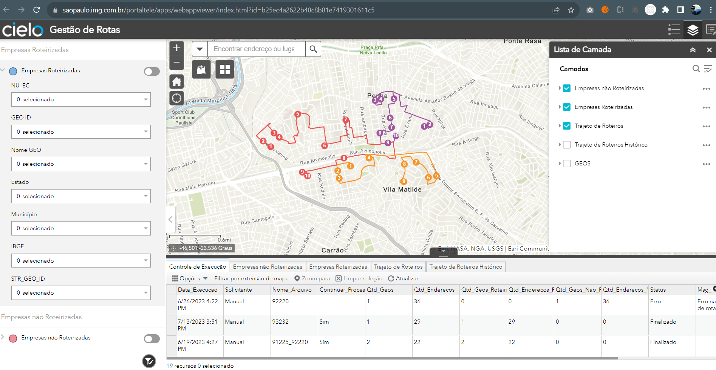
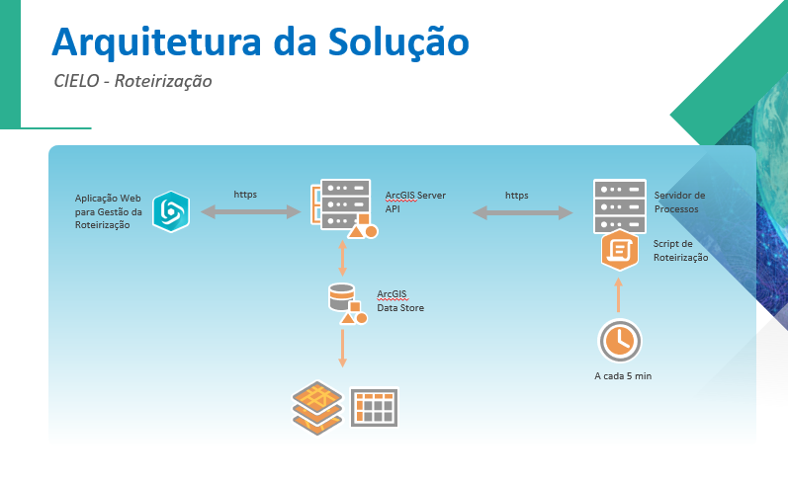
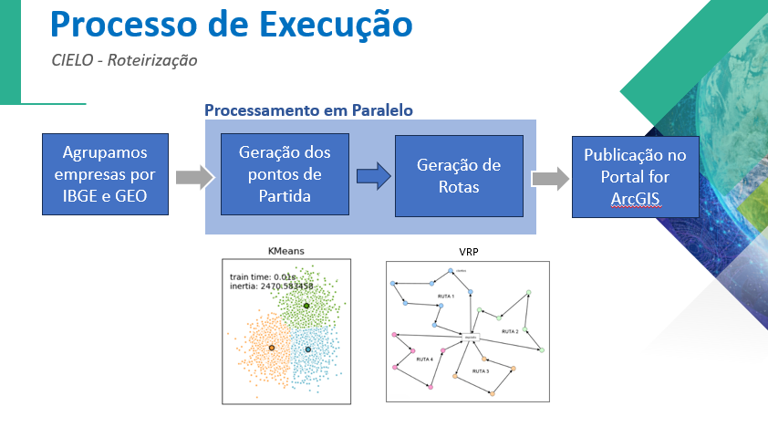
Projeto: Cielo Rotas
Geração de rotas utilizando arcgis.gis
Apresentação Danilo

Slide 15
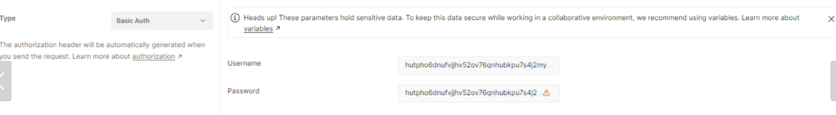
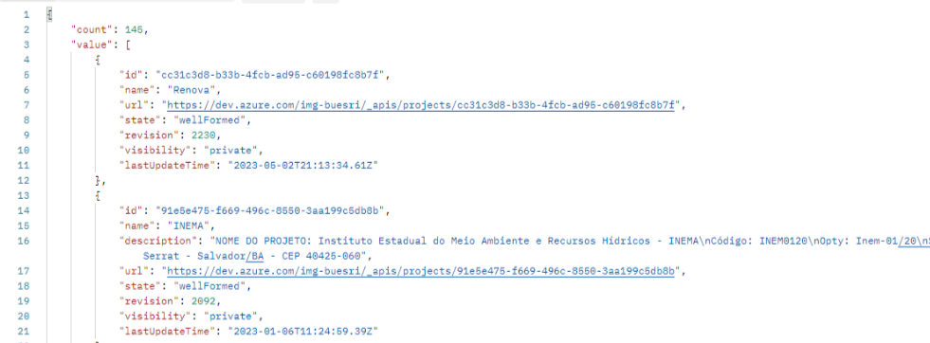
DASHBOARD DE TESTES
Integração com Devops para análise do status dos testes
Autenticação com usuário e senha gerados
Consumo das API’s

Slide 16
DASHBOARD DE TESTES
Integração com Devops para análise do status dos testes
Próximos passos:
Explorar mais as API’s, especificamente as de Testes
Definir arquitetura:
Opção 1 - Feature Hosted + Jupter Notebook + Dashboard (Agol ou Portal);
Opção 2 - Feature Hosterd + Server Web Proprio + Dashboard (Agol ou Portal);
Opção 3 - Banco Proprio + Server Web Proprio + Dashboard React
Validar indicadores com os GA’s e o Cae:
Quais projetos não possuem Casos de Testes;
Quais projetos possuem Casos de Testes sem Execução;
Filtro por Squad;
Filtro por Gerente de Projetos;
Filtro pelo nome do projeto;

Slide 17

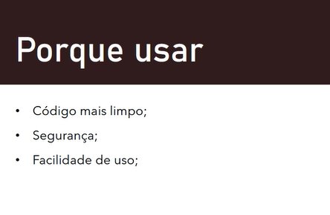
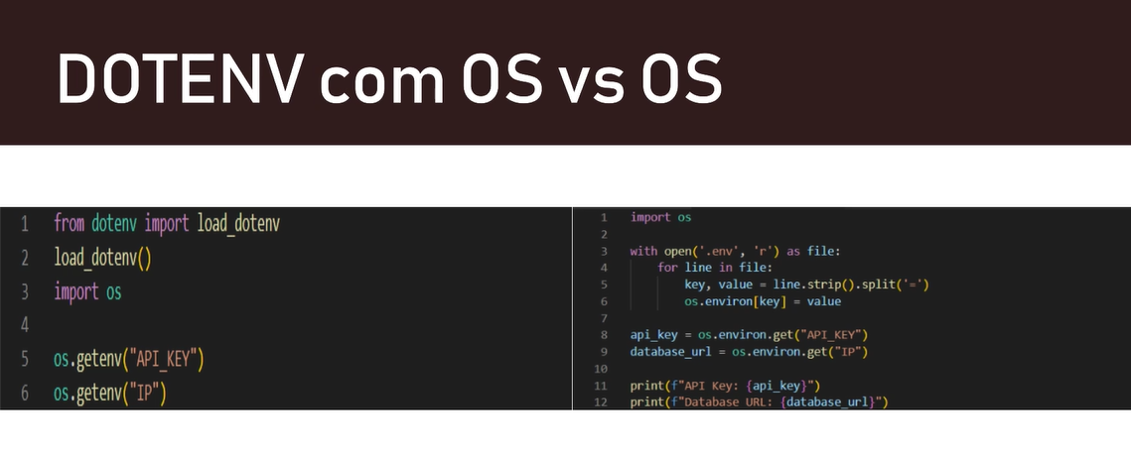
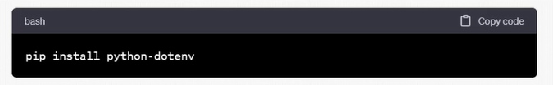
Arquivo dotenv
Boas práticas de como usá-los no projeto.
Apresentação Davi de Lisboa

Slide 18
Novos Desenvolvedores
Apresentação
Alexandre Augusto Barbosa, está a 7 dias na empresa
INPE + IA + Machine Learn
Algoritmo de segmentação semântica
Squad Recursos Naturais, SJC
Antonino Calisto dos Santos Neto, 1 mês 10 dias.
Processamento de Imagem com IA com classificação
Deep learning Python
Desenvolvimento Web Angular + Vue + React

Slide 19
Próximos encontros
Breve resumo
Assuntos para o Próximo encontro
Evolução da integração com as API’s de TEST do DEVOPS:
Assuntos Futuros
Caio, apresentará um overview sobre o Curso do ExB;

Slide 20

Obrigado!
DANILO F RAMALHO
Full Stack Developer
dramalho@img.com.br

